Slide 1
练习十
（选自教材P43练习十）

Slide 2
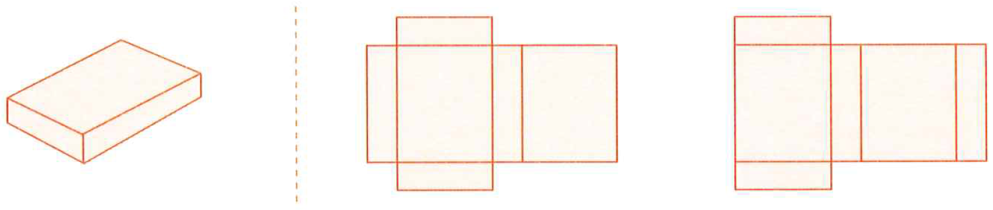
1. 下面是同一个长方体的展开图，说一说每个图是怎样展开的。
【选自教材P43 练习十 第1题】
找一些正方体纸盒将其展开，你能展开成多少种不同的形状？

Slide 3
【选自教材P43 练习十 第2题】
2. 长方体的长、宽、高都变为原来的 2 倍，它的表面积和体积分别发生了什么变化？你发现了什么规律？
长方体 | 长/cm | 宽/cm | 高/cm | 表面积/cm² | 体积/cm³
① | 2 | 1 | 3
② | 4 | 2 | 6
③ | 8 | 4 | 12
22
6
88
48
352
384
规律：如果长方体长、宽、高都变为原来的 2 倍，
它的表面积变为原来的 4 倍，体积变为原来的 8 倍。

Slide 4
3. 一个长方体鱼塘长 8 m，宽 4.5 m，深 2 m。这个鱼塘的容积是多少？
【选自教材P43 练习十 第3题】
8×4.5×2 = 72（m³）
答：这个鱼塘的容积是72立方米。

Slide 5
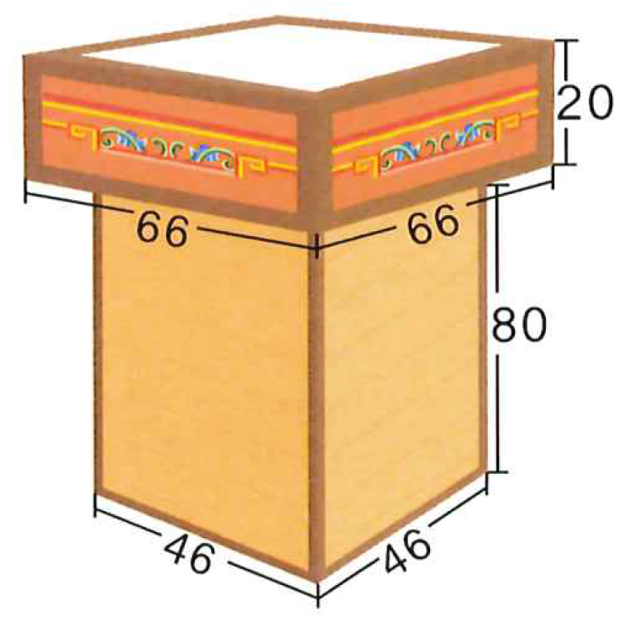
4. 某古建筑景点定做了 25 个宫灯（如右图，单位：cm）。宫灯外侧有一层外饰面（上、下面除外）。如果外饰面每平方米 18 元，这些宫灯的外饰面一共要花多少钱？
【选自教材P43 练习十 第4题】
（66×20×4+46×80×4）×25
= 500000（cm²）
= 50（m²）
18×50 = 900（元）
答：这些宫灯的外饰面一共要花900元。

Slide 6
